Slide 1
NIPS 2016 Tutorial: Generative Adversarial Networks
I. Goodfellow. (2016). NIPS 2016 tutorial: Generative adversarial networks, Proc. Neural Information Processing Systems Conf. [Online]. Available: https://arxiv.org/abs/1701.00160
2025-02-04
Sein Choi
Intelligent Vision Processing Lab. (IVPL)
https://ivpl.sookmyung.ac.kr
Div. of AI Engineering, Sookmyung Women’s University
E-mail: csi1806@sookmyung.ac.kr

Slide 2
Contents
A taxonomy of deep generative models
How do GANs work?
GANs can simulate many cost functions
DCGAN
Tips and Tricks
Can one balance G and D?
Research Frontiers
Code Implementation (GAN/DCGAN)

Slide 3
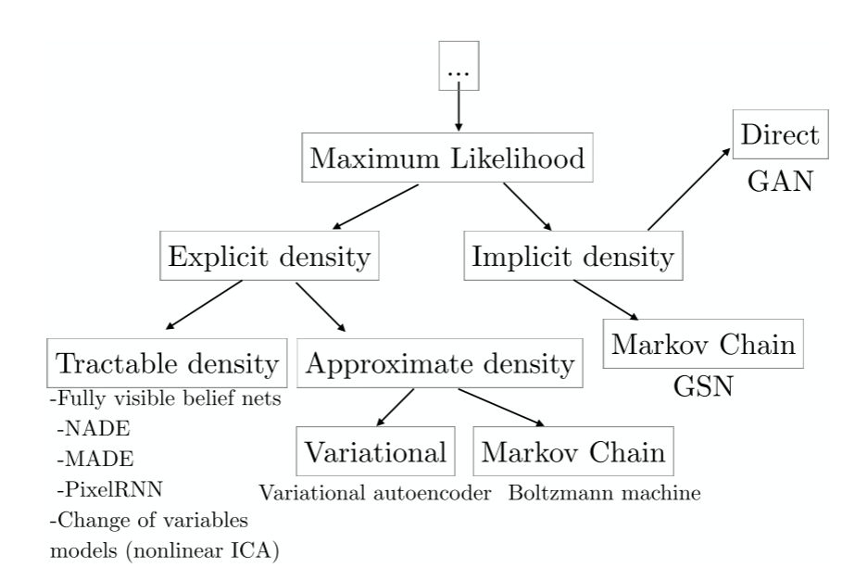
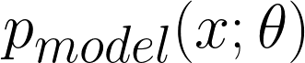
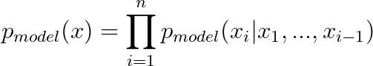
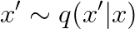
A taxonomy of deep generative models
Find Nash Equilibrium
make parallel sample
few restrictions of G function
no Markov chain
No variational bound
better sample
| Classify generative models from the perspective of maximum likelihood.
Explicit density
Goal: To maximize likelihood 'immediately.'
Issue: The model needs to capture the complexity of the data while maintaining computational tractability.
ex. explicit density function of FVBN
Repeatedly sample.
But, High computation cost
define lower bound
Notes:
maximum likelihood의 관점으로 생성 모델을 분류해보자
- Explicit density : 명시적으로 특정 확률 분포를 표현 (explicit density function을 정의한다)
목표: likelihood를 '바로' 최대화
문제점: 모델이 computational tractibility를 유지하면서도 데이터의 complexity를 모두 capture해야 함.
해설: 모델을 tractable 하게 설계하거나 (왼쪽가지, FVBN 언급) / likelihood와 gradient를 tractable 할 수 있도록 근사 가능하게 하기(오른쪽가지)
Variational : VAE 참고(lowerbound 정의, 얘를 최대화 = log-likelihood를 최대화)
Markov Chain : 샘플을 반복적으로 추출하여 업데이트. 계산 비용 높아서 피하는게 좋음. 예시가 볼츠만 머신
Implicit density : density function 정의할 필요 없는 모델
일반적으로 p_model에서 샘플링해서 간접적으로 얻는데, 샘플 얻기 위해 Markov Chain 쓴다. 이게 GSN
그러나!!! 계산비용 높은 단점
GAN : 이 단점을 피하기 위헤 설계됨. Nash equilibrium을 찾는 game.이라고 보면 될듯
-------------------------------------------------------------------------
cf. Variational method의 단점
너무 약한 approximate posterior distribution이나 prior distribution이 사용되면, 완벽한 최적화 알고리즘이나 무한한 학습 데이터가 있더라도 L과 진짜 log-likelihood 간의 간격에서 p_model이 p_data가 아닌 다른 것을 학습하게 만들 수 있다.
그런데!!!! GAN은 unbiased하게 디자인되어서, Nash equilibrium의 GAN game이 정확히 p_data를 복원하는 것과 일치하도록 설계됨.
실제로 VAE 방법은 가끔 좋은 likelihood를 얻지만, 샘플 품질이 낮다고 여겨짐.. 샘플의 품질 측정하는 정량적 방법은 딱히 없어서 주관적인 의견이긴 함. VAE에서 추출한 샘플인 그림 11 참고..

Slide 4
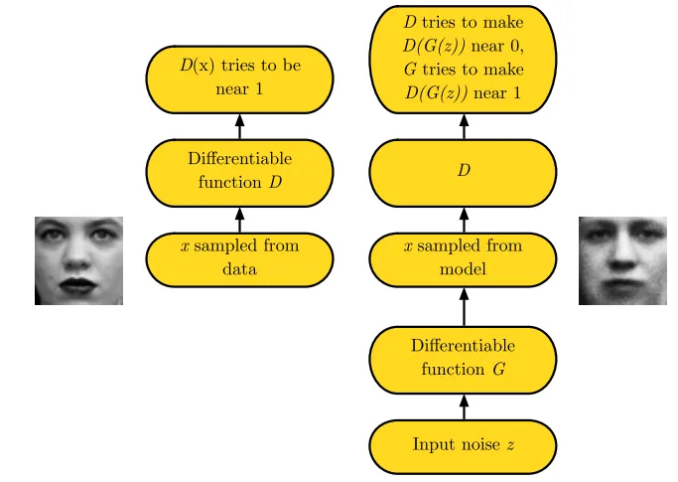
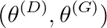
How do GANs work?
The Nash equilibrium of this game: a tuple
Local minimum of J(D) with respect to θ(D)
Local minimum of J(G) with respect to θ(G)

Slide 5
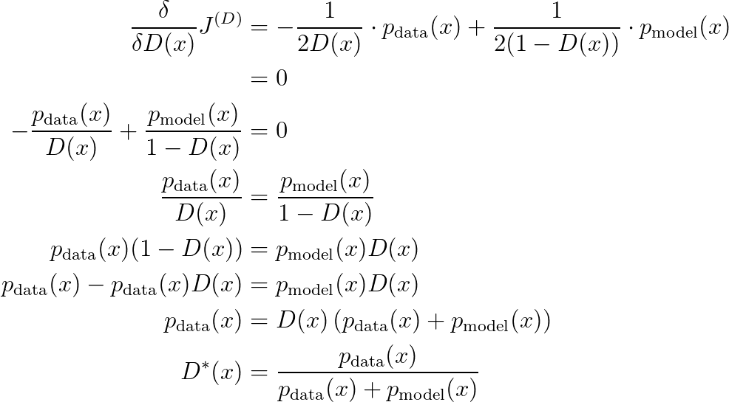
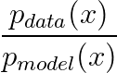
GANs can simulate many cost functions
| Discriminator’s cost
By training the discriminator, it is possible to estimate the ratio for all points x using the equation below.
As a result, supervised learning is performed to estimate this ratio.
GAN framework = GANs 'adversarial'.
Notes:
discriminator의 목표는 \theta^{(D)}에 대하여 이 식을 최소화
Discriminator가 functional space에서 최적화될 수 있는데, 이를 증명해보고자 함.
실제 CNN에서는 weight 간 얽혀 있기 때문에 완벽한 최적화는 어렵
가정: p_data와 p_model은 어디서나 nonzero.
이게 성립하지 않으면, 몇몇 point들은 학습 중 never visited, 그리고 undefined behavior가짐
다시 돌아와서 우리의 목적인 J(D)를 minimize하려면 D(x)에 대하여 functional derivatives(함수적 도함수) 쓰고 0으로 설정하면 됨.
D(x)에 대해 미분 시 0 되도록
그래서 증명하면 최적의 D(x) 찾을 수 있음
이렇게 D를 학습하면, 모든 x에 대해 data/model의 식; 그러니까 두 분포의 비율을 추정 가능. 이 비율을 통해 supervised learning

Slide 6
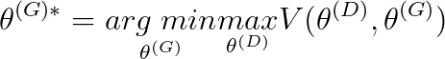
GANs can simulate many cost functions
| Generator’s cost
1. Minimax
- Zero-sum game
- Discriminator’s payoff
The generator's cost function is directly linked to the discriminator, allowing the entire game to be summarized as the discriminator's payoff function (=cost function)
- Minimax game
A minimax game that maximizes in the inner loop and minimizes in the outer loop
Notes:
zero-sum 은 가장 단순한 버전
generator가 discriminator 에 직접적으로 연결된 cost function 형태이기 때문에, 전체 게임을 discriminator의 payoff(가치함수)를 나타내는 cost function으로 요약할 수 있음

Slide 7
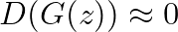
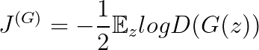
GANs can simulate many cost functions
| Generator’s cost
2. Non-saturating heuristic
The generator must make D(G(z)) close to 1, convincing that the generated sample G(z) is real,
== minimizing log(1−D(G(z)))
Problem
, gradient saturation problem
Solution
Adding (-), changing 1-D(G(z)) to D(G(z))
the goal of maximizing D(G(z)) remains the same while also allowing the cost function to be minimized with a negative sign.
Transformed function.
Notes:
generator는 D(G(z))를 1에 가깝게 크게 만들어서 생성 샘플 G(z)를 진짜라고 믿게 만들어야 함
= 이 건 log(1-D(G(z))를 최소화한다는 것과 같은 말
이렇게 되면 D(G(z))~~0이 되어 gradient saturation problem 으로 학습이 잘 안됨
음수 붙이고, 1-D(G(z)) -> D(G(z))로 바꿈. 그러면 D(G(z)) 크게 하는 목표는 동일하면서 음수로 cost function 최소화도 가능함

Slide 8
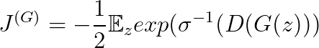
GANs can simulate many cost functions
| Generator’s cost
3. Maximum likelihood cost

Slide 9
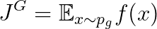
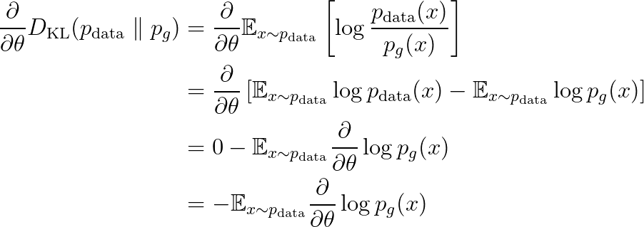
GANs can simulate many cost functions
Find f(x).
| Generator’s cost
(32)
3. Maximum likelihood cost
(33)

Slide 10
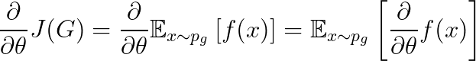
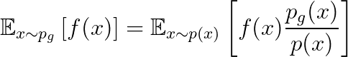
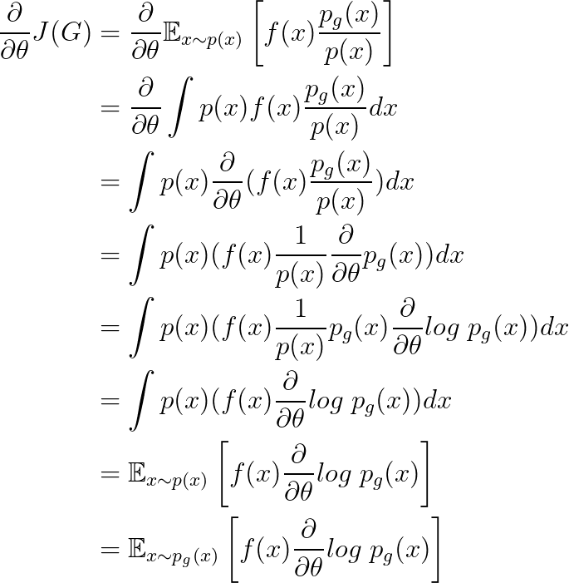
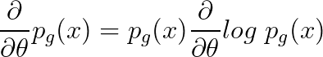
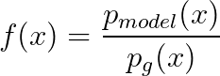
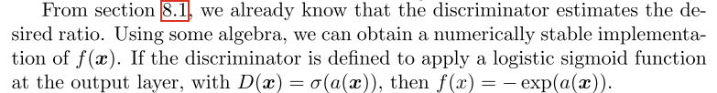
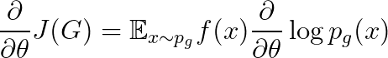
GANs can simulate many cost functions
Find f(x).
| Generator’s cost
(32)
3. Maximum likelihood cost
- importance sampling trick
∵ importance sampling trick
- log-derivate trick
∵ log derivate trick
(34)

Slide 11
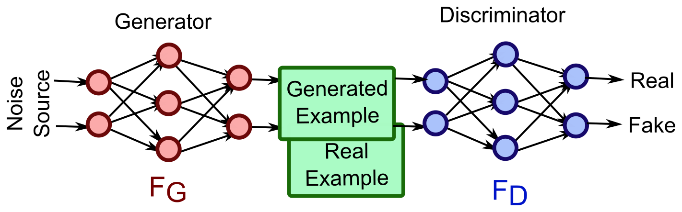
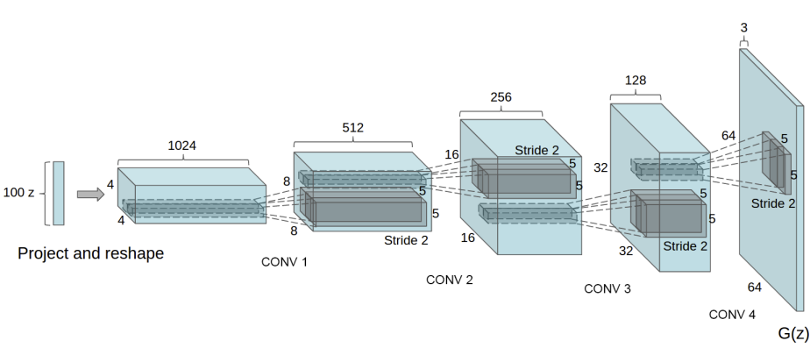
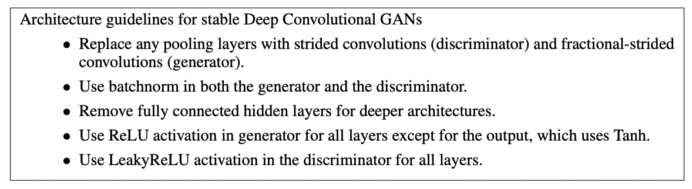
DCGAN
GAN – connected by FC layer
DCGAN (Deep Convolutional GANs)
MaxPooling -> Strided convolution
Eliminate Fully-Connected layers
Add Batch normalization
By reparameterizing, we ensure that the input data of each layer has a consistent distribution, making model training faster and more stable

Slide 12
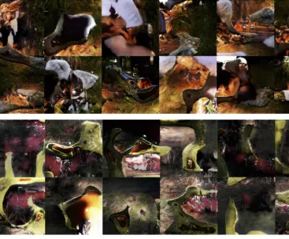
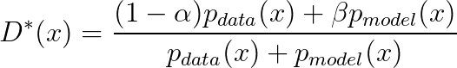
Tips and Tricks
| 1. Train with Labels
| 3. Batch normalization
When using labels, it dramatically improves the subjective quality of most samples.
Since the introduction of DCGAN, most GAN architectures use batch normalization
Disadvantage: As shown in the figure, correlations between examples arise, causing the images within the batch to become similar
| 2. One-sided label smoothing
Solution: Reference Batch Normalization
Run the network twice:
Once at the start of training on a mini-batch consisting of a reference example that was sampled.
Then, run on the current mini-batch during training.
Both batches are used to compute the normalization.
Highly confident outputs of the discriminator
→ Mode collapse
Label smoothing introduces uncertainty in the discriminator's outputs
→ Enables the generator to improve
1.0 -> 0.9
Disadvantage : overfitting
Solution : Virtual Batch Normalization
use the union of that example and the reference batch
cf.
Notes:
1. 라벨 사용하는 경우 대부분 샘플의 subjective 한 품질을 극적으로 개선함.
2. 판별기의 극단적 판단은 생성기가 개선할 방향을 찾기 어려워 생성기의 학습을 어렵게 하여 mode collapse(같은 샘플만 생성하는 현상)을 발생시킴.
그래서 label smoothing을 통해 판별기의 극단적 확신을 방지함. 진짜 샘플에 대한 label을 1.0 → 0.9로 줘서 어느정도 불확실성을 준다.
이 불확실성을 통해 생성기가 발전해나간다.
3. DCGAN 도입이후, 대부분 GAN 아키텍처에는 batch normalization 사용됨 단점: 그림참고. 예시들 간에 상관관계가 생겨 배치 안의 그림들이 비슷해짐 주확색 톤, 초록색 톤
> **해결: Reference batch normalization**
network를 2번 실행하는 방법
- 한 번은 학습 시작 시 한 번 샘플링 된 reference example로 이루어진 미니배치에서 실행
- 그 후는 학습할 현재의 미니배치에서 실행
- 이후 2 배치가 계산으로 정규화됨
> **Reference batch normalization 단점**
모델이 reference batch normalization에 overfitting 될 수 있다.
> **해결: Virtual batch normalization**
각 example의 normalization statistics를 계산할 때 해당 example과 reference batch의 합집합을 사용함

Slide 13
Can one balance G and D?
Balance Necessity: Balancing the generator and discriminator is debated and not conclusively proven.
Density Ratio: GANs estimate the data density to model density ratio, which is accurate only when the discriminator is optimal.
Gradient Vanishing: Overly accurate discriminators can cause gradient vanishing; solutions involve using appropriate game parameters.(Heuristic, non-saturating game)
Exploding Gradient: Confident discriminators may lead to exploding gradients; one-sided label smoothing is preferred over reducing discriminator accuracy.
Training Steps(k>1): Discriminator should be trained multiple times per generator training, though this may not yield clear improvements.
Model Size: Adjusting model sizes can help balance players; discriminators are typically deeper and more complex.
Mode Collapse: The generator tends not to utilize its full capacity with the current training methods, showing little advantage in increasing its capacity.
Notes:
플레이어 간의 균형 필요성?:
많은 사람들은 두 플레이어(생성기와 판별기)의 균형을 맞추는 것이 필요하다고 생각하지만, 이는 아직 명확하게 입증되지 않았다.
데이터 밀도와 모델 밀도 비율:
현재 저자는 GANs는 데이터 밀도와 모델 밀도의 비율을 추정하여 작동한다고 믿고 있다. 이 비율은 판별기가 최적일 때만 정확하게 추정된다. 따라서 판별기가 생성기를 압도하는 것은 문제가 되지 않는다.
기울기 소실 문제:
때때로 판별기가 너무 정확해지면 생성기의 기울기가 소실될 수 있다. 이 문제를 해결하는 올바른 방법은 판별기의 힘을 제한하는 것이 아니라, 기울기가 소실되지 않는 게임의 매개변수를 사용하는 것이다. 3.2.3절 3.2.3 Heuristic, non-saturating game
기울기 폭발(Exploding Gradient) 문제:
판별기가 너무 확신을 가지면 생성기의 기울기가 매우 커질 수 있다. 이 문제를 해결하기 위해 판별기의 정확도를 낮추는 것보다, one-sided label smoothing을 사용하는 것이 더 나은 방법이다.
판별기 훈련 단계:
판별기가 최적이어야 비율을 잘 추정할 수 있다는 점은, 생성기가 한 번 훈련될 때마다 판별기를 k > 1 단계 훈련하는 것을 제안한다. 그러나 실제로 이는 명확한 개선을 가져오지 않는다.
모델 크기 조정:
생성기와 판별기의 균형을 맞추기 위해 모델 크기를 조정할 수 있다. 일반적으로 판별기는 생성기보다 더 깊고, 때로는 각 레이어당 필터가 더 많다. 이는 판별기가 데이터 밀도와 생성기 밀도 간의 비율을 정확하게 추정하는 것이 중요하기 때문일 수 있다.
모드 붕괴(mode collapse) 문제:
생성기가 현재의 훈련 방법으로 전체 용량을 사용하지 않는 경향이 있어, 생성기 용량을 늘리는 데 큰 이점이 보이지 않는다. 모드 붕괴 문제가 해결되면 생성기 크기가 증가할 것으로 예상되지만, 판별기 크기가 비례해서 증가할지는 불확실하다.

Slide 14
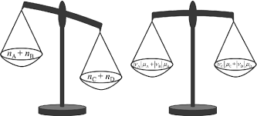
Research Frontiers
| 1. Evaluation of generative models
There is no clear quantitative method to evaluate generative models.
| 2. Discrete outputs
In the GAN framework, the only essential requirement for the generator is that it must be differentiable.
However, this limits the generator from directly generating discrete data, such as one-hot vectors or character representations.
| 3. Non-convergence
There is no theoretical guarantee that GANs will converge when updating the parameters of deep learning models, and similarly, there is no proof that they will not converge.
Since GANs do not operate in a function space, the convexity property cannot be applied, making convergence proof impossible.
Notes:
GAN 학습, 사용 시 문제점
1. 생성 모델을 정량적으로 평가하는 명확한 방법이 없다. 우도(likelihood)**가 높은 모델도 나쁜 샘플을 생성할 수 있으며, 반대로 좋은 샘플을 생성하는 모델이 낮은 우도를 가질 수도 있다. 특히, GAN에서 우도를 직접 추정하는 것은 어렵다
2. GAN의 프레임워크에서 생성기에 요구되는 유일한 필수 조건은 미분 가능해야 한다는 것이다.
하지만, 이로 인해 생성기가 단어의 원-핫 벡터(one-hot)나 문자 표현 같은 이산적(discrete) 데이터를 직접 생성할 수 없다는 한계가 있다.
3. GAN은 두 플레이어가 경쟁하여 game의 균형(equilibrium)을 찾는 문제임.
한 플레이어가 cost function 낮추더라도 다른 플레이어가 늘어날수도, 서로 균형 찾더라도 무의미한 결과일수도 있음.
딥러닝 모델의 매개변수에 대한 업데이트가 진행될 때 GAN이 수렴할 것이라는 이론적 근거도 없고, 반대로 수렴하지 않을 것이라는 이론적 근거도 존재하지 않는다. function space 아니기 때문에 convexity 특성 적용되지 않아 수렴증명 불가.

Slide 15

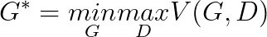
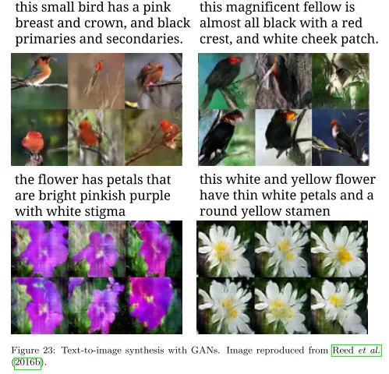
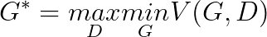
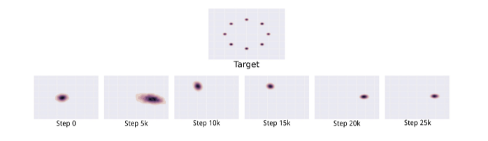
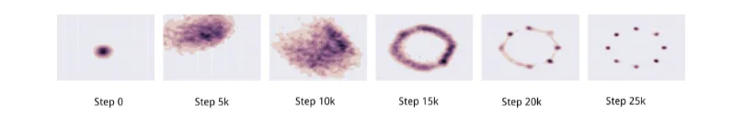
Research Frontiers
| 4. Mode Collapse
A common and serious form of non-convergence in GANs is "mode collapse"
The issue where the generator maps multiple different input z values to the same output point.
Why Mode Collapse Occur
Partial mode collapse Situation
Minimax solution
1. creates the same color or texture pattern
Maximin solution
Solution
Minibatch features
Unrolled GANs
Comparing samples within a mini-batch
2. only contain different views (angles)
The discriminator's training process is simulated in advance (up to a maximum of k steps), (k<9)
based on the results, the generator's gradients are updated.
Notes:
전체보다는 부분적인 partial mode collapse가 흔하게 발생함
generator가 여러 개의 이미지에서 동일한 색이나 texture의 pattern을 생성하는 경우
생성된 여러 이미지가 동일한 dog의 다른 view(각도)만 포함하는 경우
----------------
Minimax solution - 식 16
이 경우 optimal generator G는 실제 데이터분포에서 샘플 생성함.
D학습→G학습 이므로 generator가 data 분포를 더 잘 학습 가능
Maximin solution - 식 17
이 경우 generator의 optimization최적화(= minimization최소화를 의미)가 inner loop에 위치하므로
generator는 모든 z 값을 단일한 x좌표로 매핑하도록 강요받음 = 모든 z를 특정 x 하나로 매핑함으로써 mode collapse가 발생할 수 있다.
동시 경사 하강법(simultaneous gradient descent)은 minimax와 maximin 중 어느 한쪽을 특별히 우선시하지 않으며
우리는 이 기법이 minimax 방식으로 작동하기를 기대하지만, 실제로는 종종 maximin 방식으로 작동한다.
-----------
minibatch features: 샘플 단독 판단이 아니라 미니배치 내에서 discriminator가 비교하면서 판단할 수 있도록 함
Unrolled GANs
판별기의 학습 과정을 미리 시뮬레이션(최대 k 스텝까지) 한 후,
그 결과를 기반으로 생성기의 그래디언트를 업데이트한다.

Slide 16
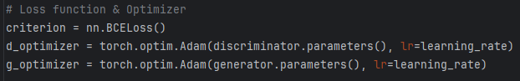
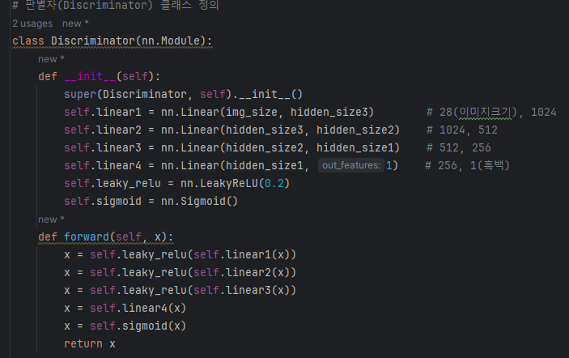
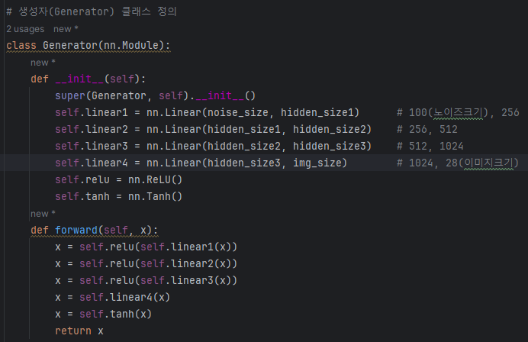
Code Implementation - GAN
Setting - GAN, DCGAN use common hyperparameter, loss function, optimizer
image size = 28*28
num_epoch = 200
lr : 0.0002

Slide 17
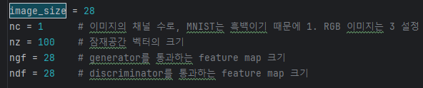
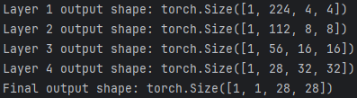
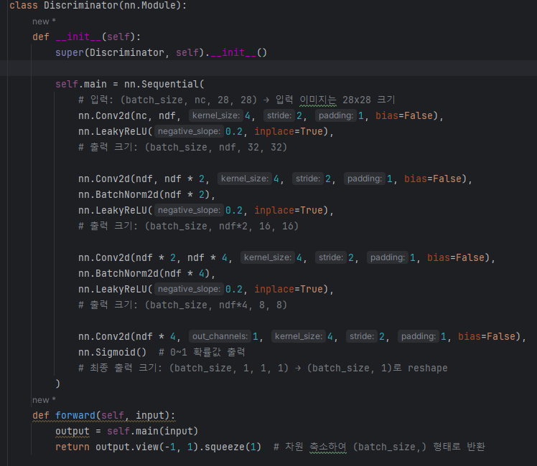
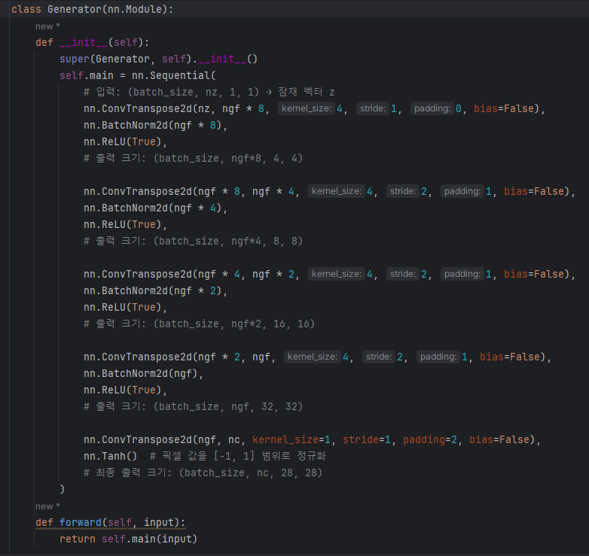
Code Implementation - DCGAN
1
1
56
28
224(28*8)
112
28
28

Slide 18
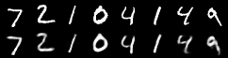
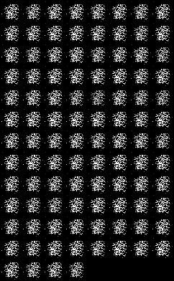
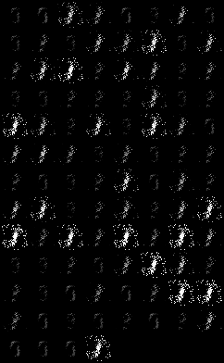
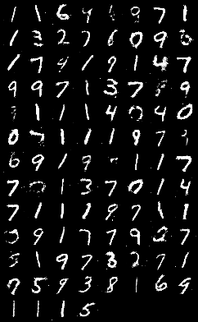
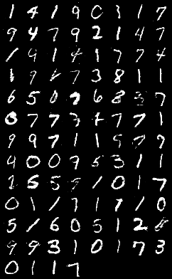
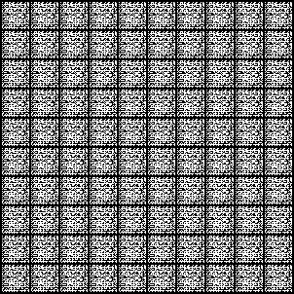
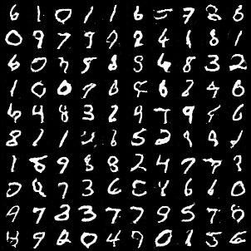
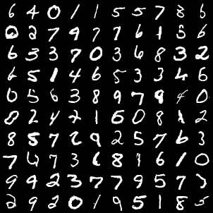
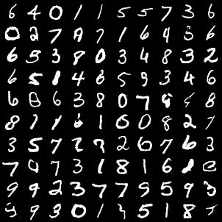
Generating Fake NMIST Image
VAE 10 epochs
1 epochs
10 epochs
100 epochs
200 epochs
GAN
DCGAN

Slide 19
Thank you for your attention.!!!
QnA

